Slide 1

ДОНСКОЙ ГОСУДАРСТВЕННЫЙ ТЕХНИЧЕСКИЙ УНИВЕРСИТЕТ
ВОЕННЫЙ УЧЕБНЫЙ ЦЕНТР
ЦИКЛ ОБЩЕВОЕННОЙ ПОДГОТОВКИ
г. Ростов-на-Дону
2021 г.

Slide 2


2
Дисциплина «Общевоенная подготовка»
Раздел 5:
Управлениями подразделениями в мирное время

Slide 3
Управлениями подразделениями в мирное время
Тема 2: Основные функции управления. Руководство подчиненными при выполнении поставленных задач.
Занятие № 1: Основные функции управления. Руководство подчиненными при выполнении поставленных задач.
3

Slide 4
УПРАВЛЕНИЕ ПОДРАЗДЕЛЕНИЯМИ
В МИРНОЕ ВРЕМЯ
4
Учебные вопросы
1. Планирование повседневной деятельности, требования, предъявляемые к планированию, принципы планирования. План личной работы.
2. Организация повседневной деятельности, документы, регламентирующие повседневную деятельность, разрабатываемые в воинской части.
3. Мотивация и стимулирование подчиненных. Контроль, его виды, требования, предъявляемые к контролю. Общие требования к военному руководителю (командиру).
4. Работа командира по выполнению поставленных задач. Порядок и формы доведения задач до подчиненных. Содержание и формы подготовки сил и средств к выполнению задач. Подведение итогов.

Slide 5
УПРАВЛЕНИЕ ПОДРАЗДЕЛЕНИЯМИ
В МИРНОЕ ВРЕМЯ
5
Учебная литература
1. Общевоинские уставы ВС РФ. М. ВИ. 2017.
2. Абрамов А.С. Управление подразделениями в мирное время: учебник – М.: Голден Би, 2007. - 256с.

Slide 6
УПРАВЛЕНИЕ ПОДРАЗДЕЛЕНИЯМИ В МИРНОЕ ВРЕМЯ
6
Учебный вопрос №1
Планирование повседневной деятельности, требования, предъявляемые к планированию, принципы планирования. План личной работы.

Slide 7
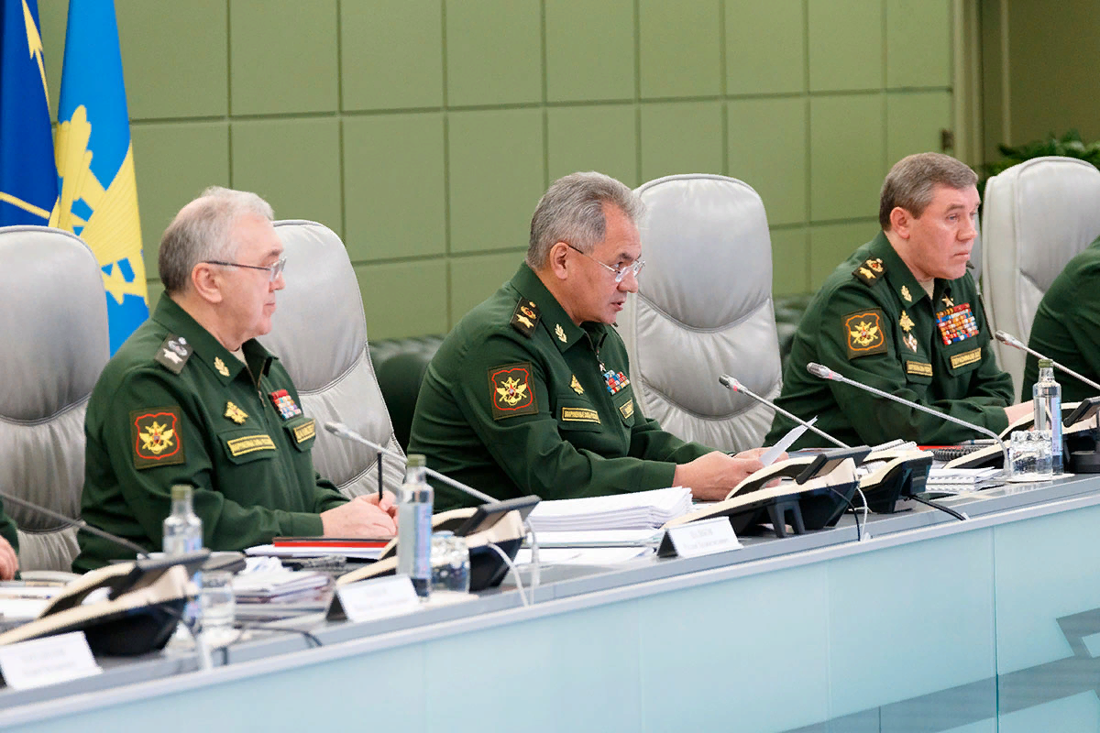
УПРАВЛЕНИЕ ПОДРАЗДЕЛЕНИЯМИ В МИРНОЕ ВРЕМЯ
7

Slide 8
УПРАВЛЕНИЕ ПОДРАЗДЕЛЕНИЯМИ В МИРНОЕ ВРЕМЯ
8
Организация и организационное управление каждой воинской части создаются и совершенствуются исходя из её боевого предназначения с учётом особенностей организационно – штатной структуры, дислокации и тех задач, которые она решает повседневной деятельности.
Задачи повседневной деятельности, хотя и имеют долговременную постоянную направленность на поддержание высокой боевой готовности, не остаются неизменными.

Slide 9
УПРАВЛЕНИЕ ПОДРАЗДЕЛЕНИЯМИ В МИРНОЕ ВРЕМЯ
9
Изменение задач повседневной деятельности на каждый период времени требует от командира, штаба и других органов управления нового цикла управленческой деятельности – уяснения задач и оценки обстановки, принятия решения. Планирования и организации его выполнения.
Для проведения этой работы в войсках принято отводить специально выделенное время.
Последний месяц перед началом нового учебного года и очередного полугодия, последнюю неделю каждого месяца отводят на подведение итогов, доведения задач, планирование боевой подготовки и других видов повседневной деятельности, а также на подготовку командиров и учебно-материальной базы к новому циклу боевой учёбы.

Slide 10
УПРАВЛЕНИЕ ПОДРАЗДЕЛЕНИЯМИ В МИРНОЕ ВРЕМЯ
10
Планирование повседневной деятельности воинской части – это функция управления состоящая в определении и ранжировании по важности для поддержания боевой готовности целей и задач деятельности определённого периода времени, разработке сбалансированных по необходимым затратам и наличным ресурсам планов действий для их достижения, распределение ответственности за их исполнение.
Качественное его осуществление является необходимым условием целенаправленной и ритмичной работы коллектива воинской части. Результаты планирования отражаются в планирующих документах.

Slide 11
УПРАВЛЕНИЕ ПОДРАЗДЕЛЕНИЯМИ В МИРНОЕ ВРЕМЯ
11
План – это оформленный по установленной форме документ, в котором оп­ределены главные задачи и основные мероприятия ( действия ) по их выпол­нению, последовательность и сроки их подготовки и проведения конкрет­ными исполнителями, необходимые затраты времени и материальных ресурсов. План - это отражение решения командира.
Планирование повседневной деятельности – творческий процесс. Оно не терпит формализма, а для его исключения есть только один путь – личное участие командира и начальника штаба, руководство этим процессом.

Slide 12
УПРАВЛЕНИЕ ПОДРАЗДЕЛЕНИЯМИ В МИРНОЕ ВРЕМЯ
12
Основные принципы планирования.
1. Централизация, т. е. осуществление планирования сверху вниз по уровням управления последовательно или последовательно-параллельным способом.
2. Ориентирование всей деятельности, её основных мероприятий и работ на конечный результат. Они отражаются в соответствующих планах.
3. Соответствие выбранных способов и порядка достижения целей и выполнения задач имеющимся в распоряжении силам, средствам и ресурсам, в том числе и ресурсам времени.
4. Сосредоточение сил, средств и ресурсов, усилий органов управления на мероприятиях и работах, без успешного проведения которых не возможно достичь желаемых результатов в выполнении задач.
5. Взаимосогласованность всех планирующих документов одного уровня, мероприятий различных уровней управления по целям и задачам, содержанию, месту и времени, последовательности осуществления.
6. Чёткое распределение ответственности за подготовку и проведение мероприятий, занятий и работ, своевременное доведение задач, основных мероприятий и порядка их выполнения до непосредственных руководителей (организаторов) и исполнителей.

Slide 13
УПРАВЛЕНИЕ ПОДРАЗДЕЛЕНИЯМИ В МИРНОЕ ВРЕМЯ
13
Планирование
Основным условием организованной и ритмичной работы подразделения является качественное планирование его повседневной деятельности и плановость в его работе. Сущность планирования заключается в распределении задач между исполнителями, в распределении ресурсов, соответ­ствии с предполагаемыми задачами, в подробном описании и согласовании предполагаемых дейст­вий.
План - это решении командира, изложенное, как правило, по следующей форме: главные задачи и основные мероприятии по их выполнению, порядок их подготовки, проведения, конкретные исполни­тели, необходимые затраты времени и других ресурсов, это документ, в котором определено, что, сколько, с каким качеством, кто и когда должен выполнить при данном материальном, финансовом и другом обеспечении.

Slide 14
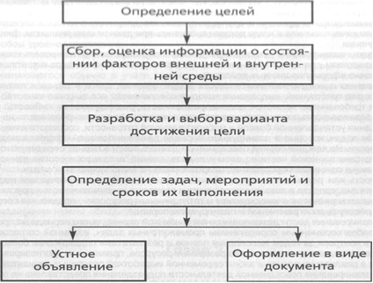
УПРАВЛЕНИЕ ПОДРАЗДЕЛЕНИЯМИ В МИРНОЕ ВРЕМЯ
14

Slide 15
УПРАВЛЕНИЕ ПОДРАЗДЕЛЕНИЯМИ В МИРНОЕ ВРЕМЯ
15
Учебный вопрос №2
Организация повседневной деятельности, документы, регламентирующие повседневную деятельность, разрабатываемые в воинской части.

Slide 16
УПРАВЛЕНИЕ ПОДРАЗДЕЛЕНИЯМИ В МИРНОЕ ВРЕМЯ
16
В общем понимании метод – это определённым образом · упорядоченная деятельность, совокупность принципов, правил, приёмов, способов достижения целей.
Известны последовательный и последовательно – параллельный, сетевой, программно – целевой методы планирования.

Slide 17
УПРАВЛЕНИЕ ПОДРАЗДЕЛЕНИЯМИ В МИРНОЕ ВРЕМЯ
17
Наиболее общим, являющимся в той или иной степени теоретической основой для других, является программно – целевой метод планирования, или как его ещё называют - планирование по целям и задачам.
Суть метода заключается в самом его названии: для каждой цели или задачи своя программа действий.
Программно –целевое планирование - это метод планирования, основанный на определении совокупности согласованных мероприятий, необходимых и достаточных для достижения точно сформулированных целей и задач.

Slide 18
УПРАВЛЕНИЕ ПОДРАЗДЕЛЕНИЯМИ В МИРНОЕ ВРЕМЯ
18
На первом этапе – составление программы:
Определяются и точно формулируются цели и главные задачи деятельности на планируемый период. В случае, когда достижение общей участвуют подчинённые части (подразделения) или должностные лица, для них формируются задачи ( подцели), вытекающие из общей.
На втором этапе – формирование оптимального плана:
Устанавливается последовательность мероприятий и работ и определяются сроки их выполнения, исходя из выявленных взаимосвязей.
Производится расчёт общего потребного количества каждого вида ресурсов, результаты сравниваются с наличными или отпущенными ресурсами, составляется перечень ограничений;

Slide 19
УПРАВЛЕНИЕ ПОДРАЗДЕЛЕНИЯМИ В МИРНОЕ ВРЕМЯ
19
На практике в войсках применяется комбинированный последовательно – параллельный метод, предусматривающий предварительное ориентирование подчинённых войск по задачам и основным мероприятиям и одновременное начало работы на нескольких или всех уровнях. Завершающий этап планирования – согласование и утверждение планов, осуществляется последовательно.
По охватываемому периоду времени планирование разделяют на перспективное и текущее, или краткосрочное.
Применительно к повседневной деятельности воинской части и соединения перспективным следует считать годовое планирование, а текущим – месячное и недельное.

Slide 20
УПРАВЛЕНИЕ ПОДРАЗДЕЛЕНИЯМИ В МИРНОЕ ВРЕМЯ
20
Основные планирующие документы ГОДОВОЕ планирование в воинских частях в конечном итоге предусматривает разработку:
Плана подготовки воинской части;
Плана подготовки офицеров и прапорщиков;
Плана подготовки подразделений;
Плана работы службы, отделения, отдела;
План совершенствования УМБ;
План работы методического совета.
МЕСЯЧНОЕ планирование предусматривает разработку:
Календарного плана основных мероприятий;
Плана работы службы, отделения, отдела на месяц;
Личного плана работы командира на месяц;
Расписания занятий с офицерами и прапорщиками.

Slide 21
УПРАВЛЕНИЕ ПОДРАЗДЕЛЕНИЯМИ В МИРНОЕ ВРЕМЯ
21
Годовое планирование повседневной деятельности в соединении и части проводится, опираясь на сочетание методов последовательной и параллельной работы командиров и штабов различного уровня, которое заключается в том, что общий замысел командира воинской части (соединения) выдается одновременно всем уровням управления, что дает возможность начинать и вести работу параллельно.
Однако окончательное оформление и утверждение планирующих документов осуществляется последовательно сверху вниз:
Занятия и мероприятия боевой готовности;
Мобилизационной готовности;
Боевого дежурства;
Эксплуатации вооружения и техники;
Подготовки офицеров, штабов и подразделений;
Воспитательной и культурно-досуговой работы;
Организации внутренней службы и поддержания твердой воинской дисциплины работы с кадрами.

Slide 22
УПРАВЛЕНИЕ ПОДРАЗДЕЛЕНИЯМИ В МИРНОЕ ВРЕМЯ
22
Месячное планирование.
Организованность и ритмичность повседневной деятельности обеспечиваются в первую очередь качеством месячного планирования.
Основным документом месячного планирования повседневной деятельности воинской части является календарный план основных мероприятий.
Планирование, подготовка к подведению итогов и постановке задач проводится в воинской части, как правило, в последнюю декаду месяца. Командир начинает эту работу, на три-пять дней раньше.
В это время штаб совместно с заместителями командира и начальниками служб готовит материалы для проведения итогов за текущий месяц и постановки задач на следующий месяц

Slide 23
УПРАВЛЕНИЕ ПОДРАЗДЕЛЕНИЯМИ В МИРНОЕ ВРЕМЯ
23
Учебный вопрос №3
Мотивация и стимулирование подчиненных. Контроль, его виды, требования, предъявляемые к контролю. Общие требования к военному руководителю (командиру).

Slide 24
УПРАВЛЕНИЕ ПОДРАЗДЕЛЕНИЯМИ В МИРНОЕ ВРЕМЯ
24
Мотивация - это совокупность внутренних и внешних движущих сил, которые побуждают чело­века к деятельности, задают границы и формы деятельности и придают этой деятельности направ­ленность, ориентированную на достижение определенных целей.
Для того чтобы всесторонне раскрыть понятие мотивации, необходимо рассмотреть
три аспекта этого явления:
что в деятельности человека находится в зависимости от мотивационного
воздействия;
каково соотношение внутренних и внешних сил;
как мотивация соотносится с результатами деятельности человека.

Slide 25
УПРАВЛЕНИЕ ПОДРАЗДЕЛЕНИЯМИ В МИРНОЕ ВРЕМЯ
25
Контроль - это процесс, с помощью которого руководитель организации определяет, правильны ли его решения и не нуждаются ли они в корректировке. Контроль - объективно необходимая функция управления, так как посредством контроля реализуется обратная связь, именно он создает условия для своевременной коррекции ранее разработанных планов путем своевременного применения распо­рядительных методов.
Контроль организуется непрерыв­но, при этом, исходя из временных рамок, различают следующие виды контроля:
- предварительный;
- текущий;
- заключительный.

Slide 26
УПРАВЛЕНИЕ ПОДРАЗДЕЛЕНИЯМИ В МИРНОЕ ВРЕМЯ
26
Предварительный контроль достигается за счет тщательного анализа тех деловых и профес­сиональных знаний и навыков, которые необходимы для выполнения тех или иных должностных обязанностей, и отбора наиболее подготовленных и квалифицированных людей, проведения пси­хологических тестов и тестов определения профессиональной пригодности, проведение собесе­дования при приеме на работу.
Текущий контроль устанавливается по тем задачам, выполнение которых идет непрерывно (на­пример, контроль несения боевого дежурства). Командир может наблюдать за работой подчинен­ных, посещая их рабочие места, оценивать своевременность и качество их работы. Регулярная проверка работы подчиненных, обсуждение возникающих проблем позволит исключить отклонение от намеченных планов и инструкции.
Заключительный контроль используется после того, как работа выполнена. При этом либо сразу по завершении контролируемой деятельности, либо по истечении определенного ранее периода времени практически полученные результаты сравниваются с требуемыми.

Slide 27
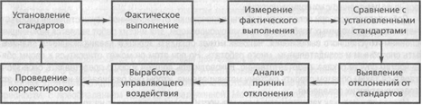
УПРАВЛЕНИЕ ПОДРАЗДЕЛЕНИЯМИ В МИРНОЕ ВРЕМЯ
27

Slide 28
УПРАВЛЕНИЕ ПОДРАЗДЕЛЕНИЯМИ В МИРНОЕ ВРЕМЯ
28
Учебный вопрос №4
Работа командира по выполнению поставленных задач. Порядок и формы доведения задач до подчиненных. Содержание и формы подготовки сил и средств к выполнению задач. Подведение итогов

Slide 29
УПРАВЛЕНИЕ ПОДРАЗДЕЛЕНИЯМИ В МИРНОЕ ВРЕМЯ
29
В работе командиров по выполнению поставленных задач (принятых решений) особое место за­нимает руководство подчиненными, осуществляемое путем непрерывного и непосредственного вли­яния командиров и начальников на деятельность подчиненных военнослужащих, подразделений и воинских частей.
Оказывать влияние на деятельность подчиненных -значит обеспечить:
знание и понимание ими поставленных задач и своего места в их выполнении; их готовность и умение сделать ту часть работы, которая на них возлагается;
понимание своей ответственности и желание сделать работу;
сознание значения личного вклада и того обстоятельства, что командиры и начальники заинте­ресованы в их успешной работе и будут ее контролировать;
ожидание ими справедливой оценки результатов труда каждого.

Slide 30
УПРАВЛЕНИЕ ПОДРАЗДЕЛЕНИЯМИ В МИРНОЕ ВРЕМЯ
30
Руководство подчиненными в повседневной деятельно­сти (при выполнении задач) включает:
Доведение до подчиненных поставленных задач;
Подготовку сил и средств для выполнения задач;
Контроль хода и результатов их выполнения и оказание помощи подчиненным;
Оценку и подведение итогов служебной деятельности подчиненных;
Всестороннее стимулирование деятельности по выполнению поставленных задач;
Личную работу командиров и начальников по руководству подчиненнми.

Slide 31
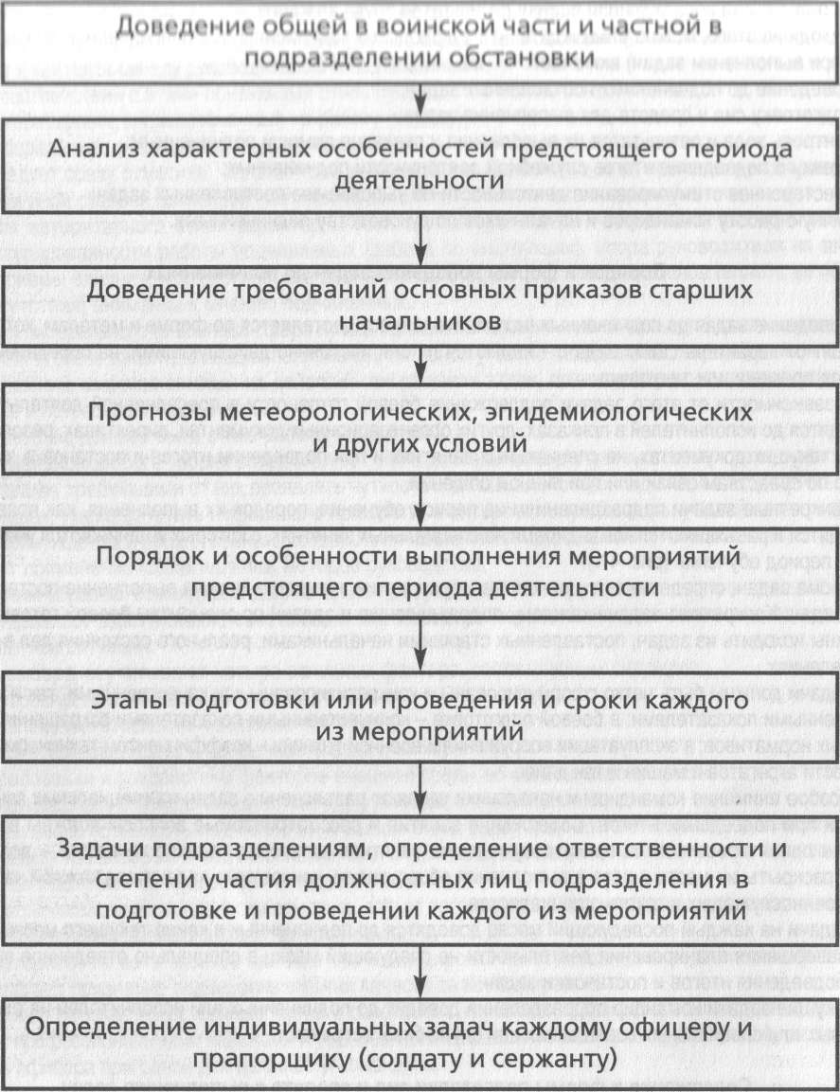
УПРАВЛЕНИЕ ПОДРАЗДЕЛЕНИЯМИ В МИРНОЕ ВРЕМЯ
31

